Slide 1
Prioritná os | Vzdelávanie
Špecifický cieľ | 1.2.1 Zvýšiť kvalitu odborného vzdelávania a prípravy reflektujúc potreby trhu práce
Prijímateľ | Stredná odborná škola drevárska a stavebná Krásno nad Kysucou
Názov projektu | Zvyšovanie kľúčových kompetencií žiakov v Strednej odbornej škole drevárskej a stavebnej v Krásne nad Kysucou s ohľadom na moderné technológie a potreby trhu práce.
Kód projektu ITMS2014+ | NFP312010AGX2
Názov pedagogického klubu | Visual Design
Školský rok | 2021/2022
Meno koordinátora pedagogického klubu | Ing. Anna Rebrošová

Slide 2
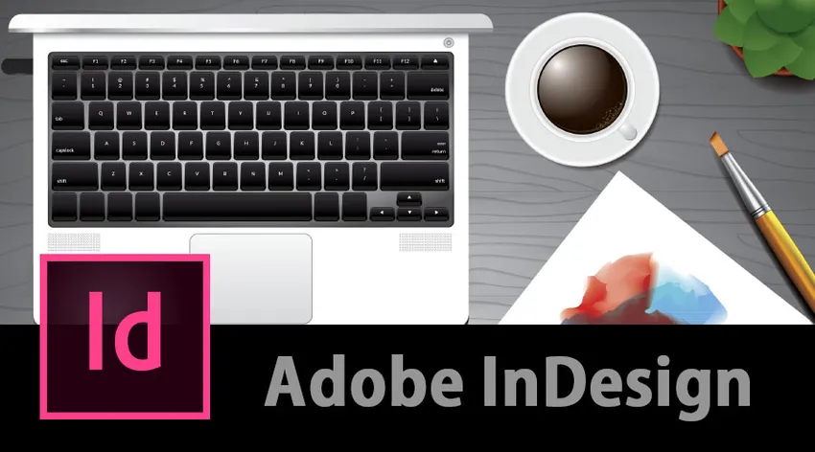
Nástroj na tvorbu grafického dizajnu
ADOBE IN DESIGN
Prehľad programu a aplikácie na tvorbu digitálnej grafiky

Slide 3
OBSAH
Adobe In Design - softvér pre navrhovanie a rozloženie stránok určených na tlač, program sa dá získať jednotlivo alebo ako súčasť Adobe Creative Cloud balíčka, ktorý zahrňuje aj Photoshop a Illustrator
Základy práce
Práca s panelmi nástrojov
Prehľad nástrojov
Praktické ukážky

Slide 4
ADOBE IN DESIGN
Počítačová a mobilná aplikácia a služby na prácu s textom a grafikou, tvorba brožúr, plagátov, prospektov určených pre tlač alebo elektronické publikovanie (e-book).
- platený program, zľava pre žiakov, učiteľov a školu

Slide 5
ADOBE IN DESIGN
Adobe In Design –
- najmodernejší program pre profesionálnu prácu s textom a grafikou - nie je zadarmo - rozvrhnutie dokumentu - pridávanie a práca s objektami - vloženie a formátovanie textu - vytváranie štýlov - tabuľky a práca s grafikou - zalamovanie textu do strán - tvorba viacstranových publikácií - množstvo návodov pre prácu s programom

Slide 6
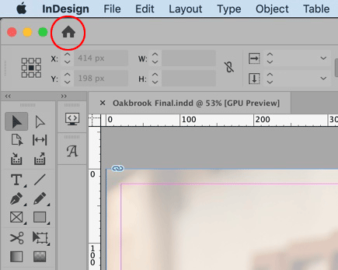
ADOBE IN DESIGN
Adobe In Design – pracovné prostredie

Slide 7
ADOBE IN DESIGN
- - pracovné prostredie a preferencie - rozloženie (vytvorenie dokumentu, pravítko, pomocné čiary, mriežka, vytváranie strán, Panel-Pages, Master Pages, vrstvy) - rámy a objekty ( vytváranie rámov a objektov, pohyb a výber objektov, transformovanie objektov, zarovnanie objektov, Smart Guides, Pathfinder, Rohy, Nezvyčajné objekty ) - práca s textom (vkladanie textu, úprava textu, hľadanie chýb, úprava pravopisu, obrázky v texte ) - nastavenie textu ( Glyphs znaky) - štýly (paragraph panel, paragraph štýly, charakter štýly, objekt štýly )
- tabuľky (vytvorenie, úprava )
- grafika (vkladanie obrázkov do framov, PSD+AI+ID, linkovanie objektov, QR kód )
- farby ( tvorba, vzorkovník, gradient, stroke, efekty)
- tlač
- projekty

Slide 8
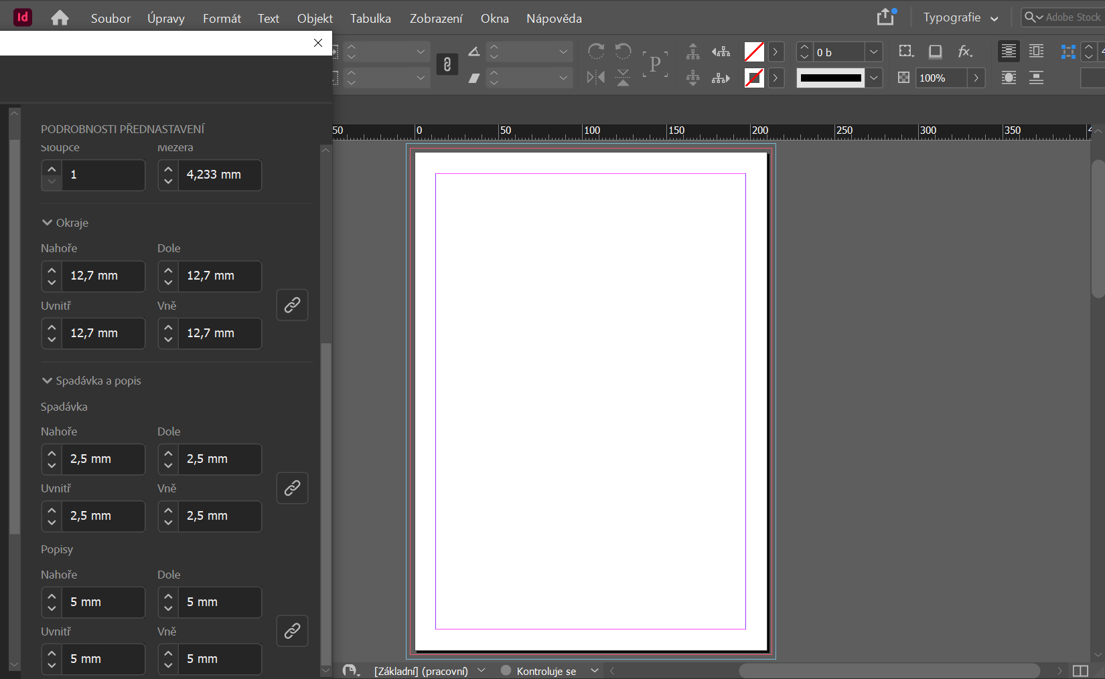
ADOBE IN DESIGN
ADOBE IN DESIGN – PRACOVNÉ PROSTREDIE

Slide 9
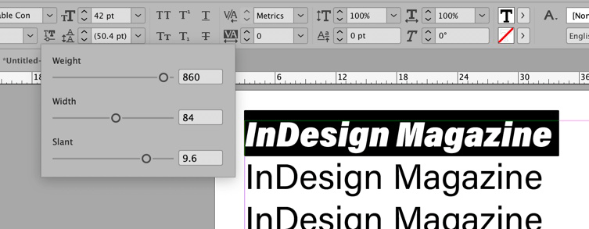
ADOBE IN DESIGN
VÝBER A NASTAVENIE TEXTU

Slide 10
ADOBE IN DESIGN
VYTVÁRANIE TYPU A FORMÁTU SÚBORU

Slide 11
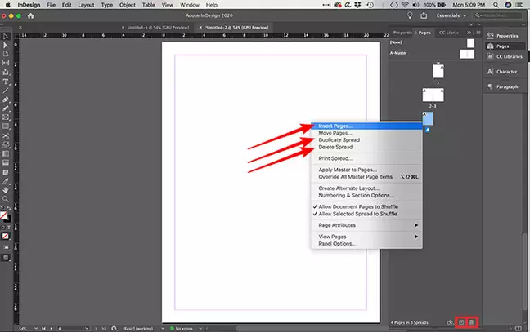
ADOBE IN DESIGN
VKLADANIE, ODSTRAŇOVANIE A DUPLIKOVANIE STRÁNOK V IN DESIGNE

Slide 12
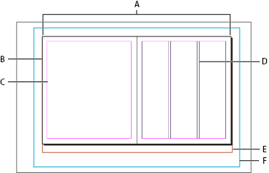
ADOBE IN DESIGN
VYTVÁRANIE TEXTOV A TEXTOVÝCH RÁMČEKOV

Slide 13
ADOBE IN DESIGN
ÚPRAVA VÝCHODISKOVÉHO RIADKA, ODSEKU

Slide 14
ADOBE IN DESIGN
ZALAMOVANIE TEXTU

Slide 15
ADOBE IN DESIGN
KOPÍROVANIE TEXTOV BEZ FORMÁTOVANIA

Slide 16
ADOBE IN DESIGN
PRÍPRAVA TLAČOVÉHO PDF

Slide 17
ADOBE IN DESIGN
ADOBE IN DESIGN MÁ ROVNAKÚ PRACOVNÚ PLOCHU AKO PHOTOSHOP A ILLUSTRATOR, ALE JE ĽAHŠÍ A PREHĹADNEJŠÍ. MÁ V POROVNANÍ S NIMI ROZŠIRUJÚCU PONUKU NÁSTROJOV NAPR. PRE TEXT TOOL
Adobe In Design – na zalomenie a sadzbu pri vytváraní viacstránkových dokumentov s textami, fotkami a grafikou
Adobe Photoshop – úprava fotiek, umelecké aktivity (retuš, digitálna maľba, webdizajn
Adobe Illustrator – vytváranie vektorových ilustrácií a objektov, loga a práca s nimi

Slide 18
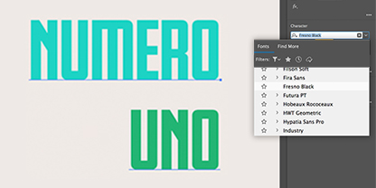
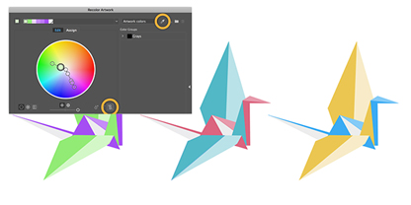
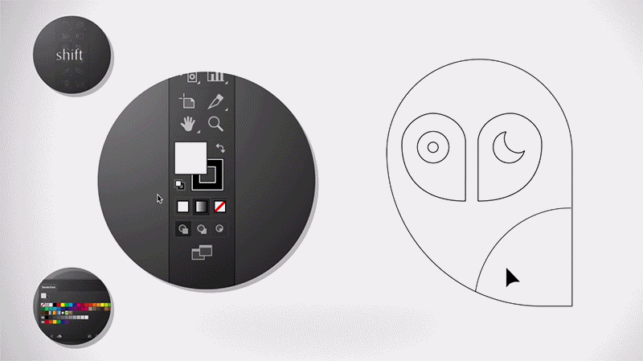
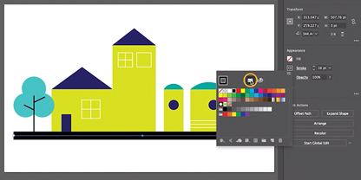
ĎALŠIE GRAFICKÉ PROGRAMY
ADOBE ILLUSTRATOR – TVORBA LOGA ( NOVÝ PROJEKT V APLIKÁCIÍ, VYTVORENIE NOVÉHO TVARU LOGA, VYLEPŠENIE TYPOGRAFIE PRIDANÍM TEXTU A ÚPRAVOU TEXTU, VYLADENIE LOGA POMOCOU FARIEB, ULOŽENIE A EXPORT LOGA )

Slide 19
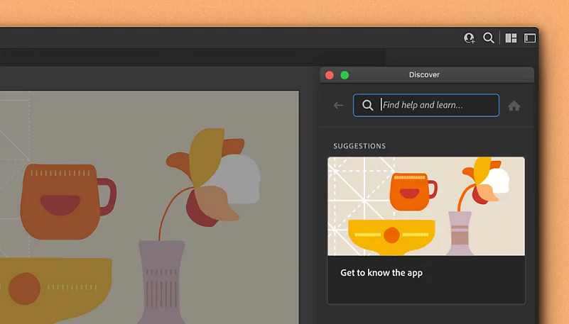
ADOBE ILLUSTRATOR
ZDIEĽANIE PROJEKTU S INÝMI UŽÍVATEĽMI, POUŽÍVANIE VYHĽADÁVACIEHO PANELU NA INŠPIRATÍVNY OBSAH, PÍSMO ZO SLUŽBY ADOBE FONS, VEKTOROVÉ 3D KRESBY A EFEKTY SUBSTANCE NA 3D PANELI

Slide 20
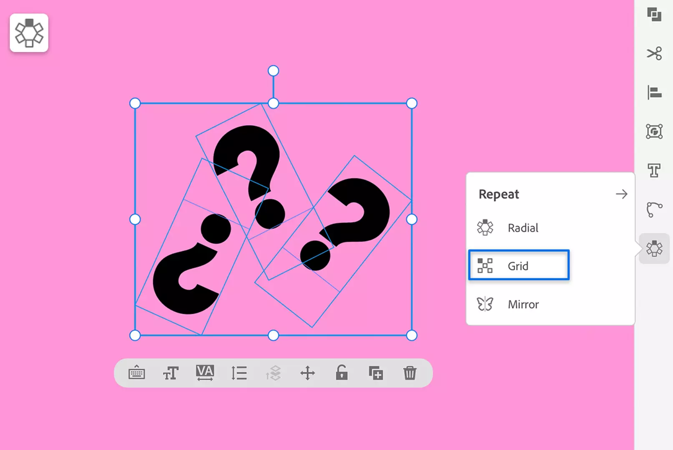
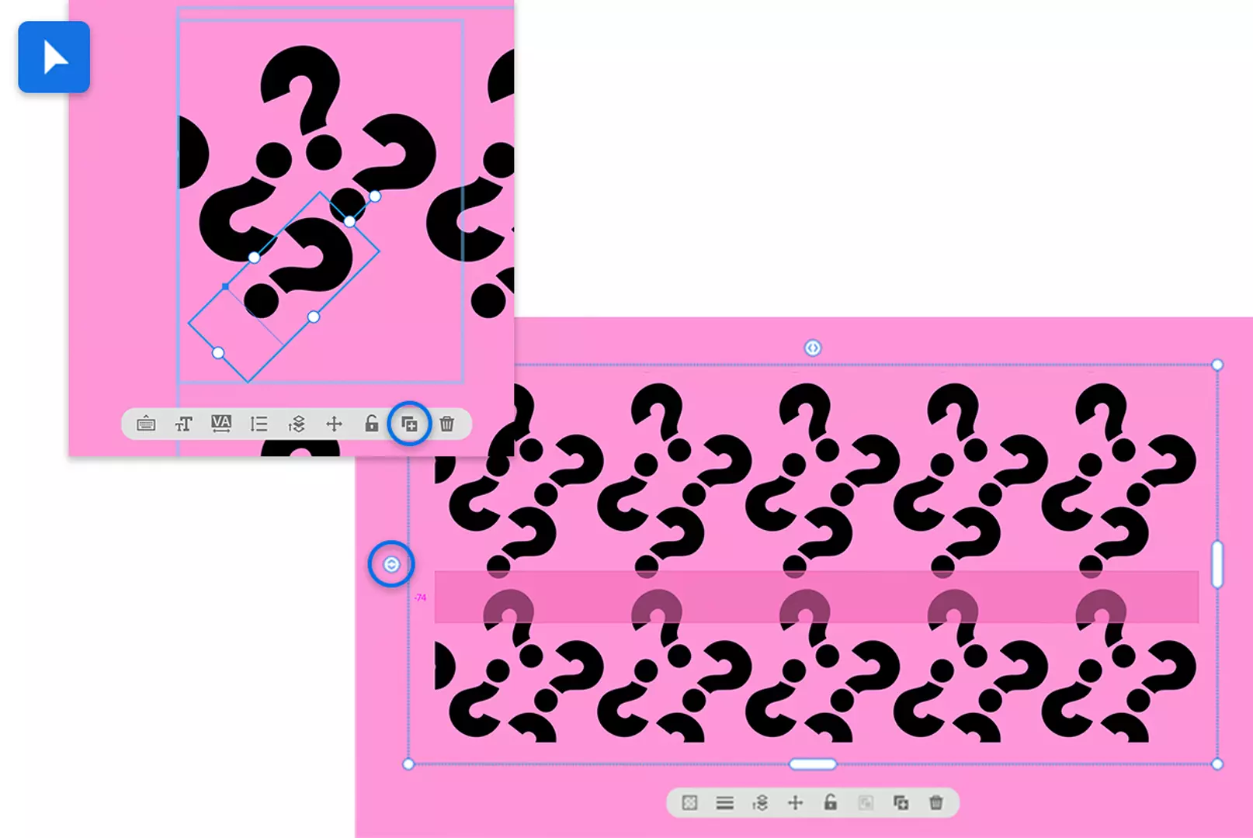
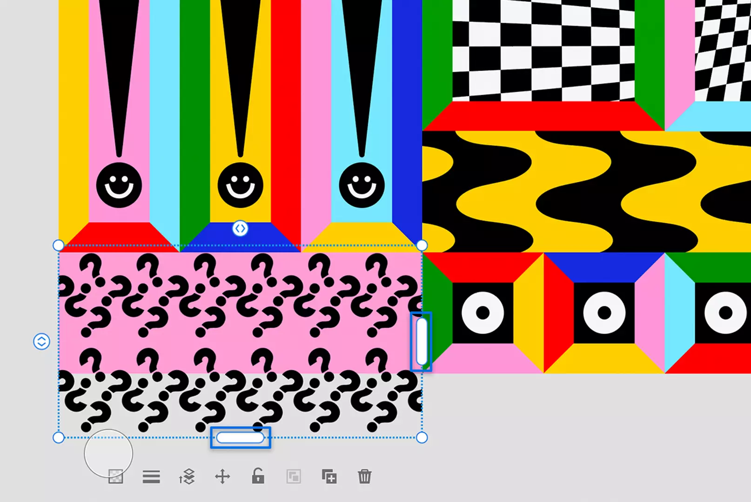
ADOBE ILLUSTRATOR
TVORBA VLASTNÉHO VZORU – VÝBER INTERPUNKCIA, DUPLIKAT, OTOČENIE, NASTAVENIE VZORU POMOCOU OPAKOVANIA MRIEŽKY, PRIDANIE VZORU DO KOMPOZÍCIE

Slide 21
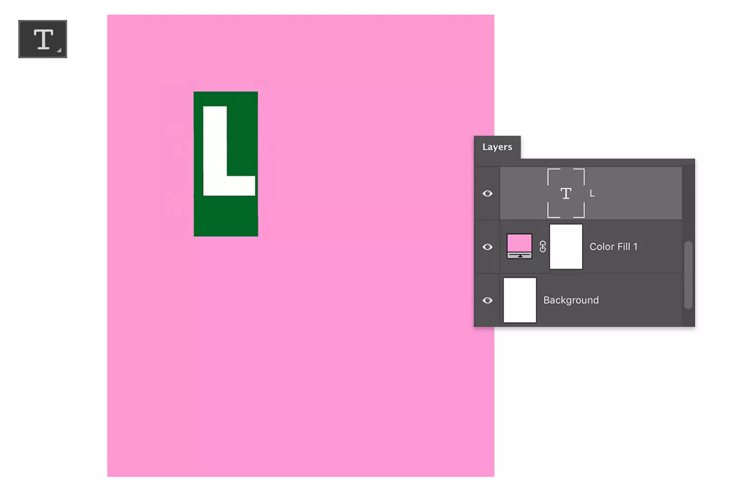
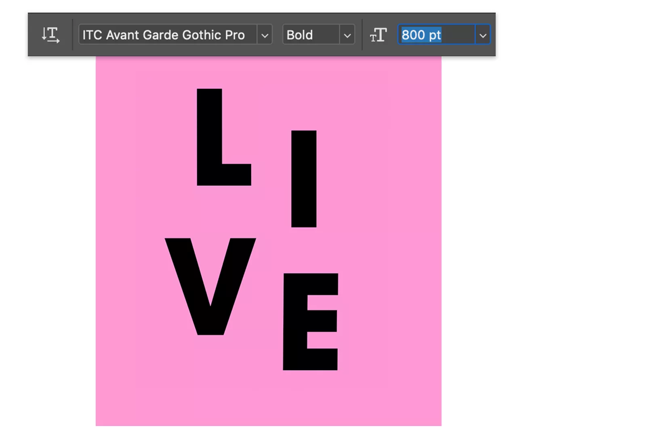
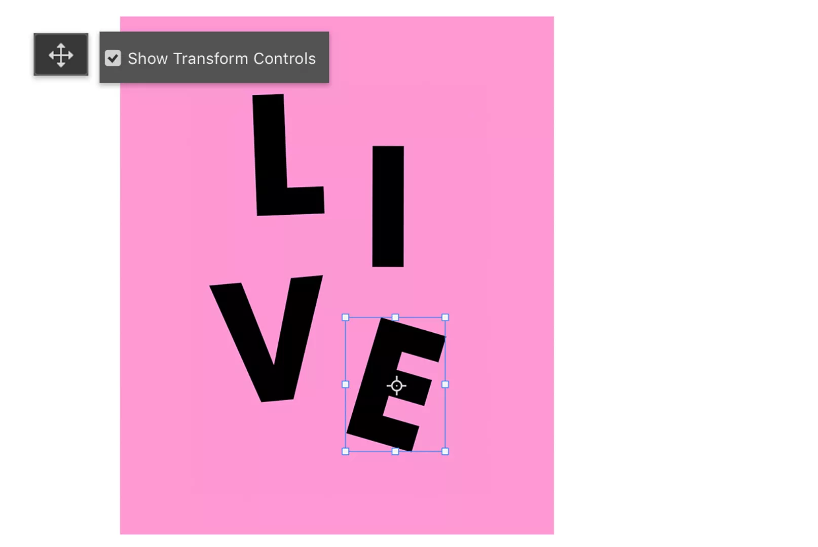
ADOBE ILLUSTRATOR
TVORBA PÍSMA – TEXTOVÝ NÁSTROJ, PRIDANIE A ÚPRAVA PÍSMA, PRESUNUTIE A OTOČENIE DO KOMPOZÍCIE, FARBA A NOVÁ VRSTVA TRASOVANÍM

Slide 22
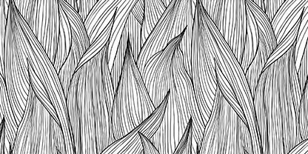
ADOBE PHOTOSHOP
TVORBA POMOCOU VLASTNÝCH ALEBO PREDNASTAVENÝCH ŠTETCOV, PRESNÝCH LÍNIÍ A TIEŇOVANIA ATRAMENTOVÝMI A UHLÍKOVÝMI ŠTETCAMI, EFEKTY ŠPLIECHANIA VODOVÝMI FARBAMI, VLASTNÁ TVORBA

Slide 23
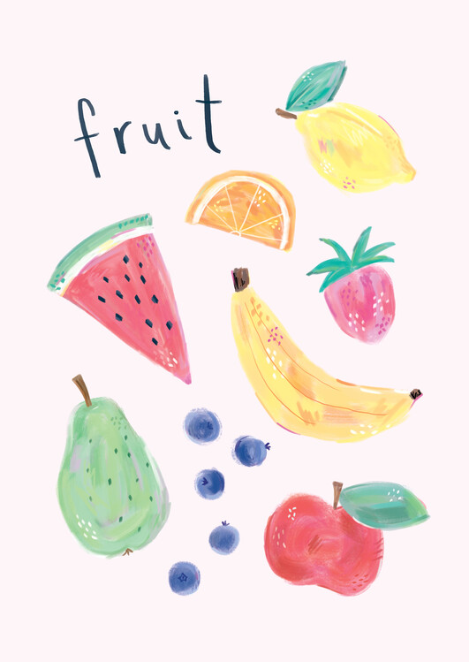
IN DESIGN – TVORBA PLAGÁTU
POSTUP TVORBY PLAGÁTU
- VÝBER VEĽKOSTI A OTVORENIE NOVÉHO DOKUMENTU V APLIKÁCIÍ IN DESIGN
URČENIE ROZLOŽENIA A PRIDANIE SYMBOLOV PRE TEXT A OBRÁZKY
VYTVORENIE TYPOGRAFIE POMOCOU APLIKÁCIE ADOBE FONTS
INTEGRÁCIA S APLIKÁCIAMI PHOTOSHOP A ILLUSTRATOR NA VYLEPŠENIE GRAFIKY
EXPORT V POŽADOVANOM FORMÁTE A PRÍPRAVA PRE TLAČ

Slide 24
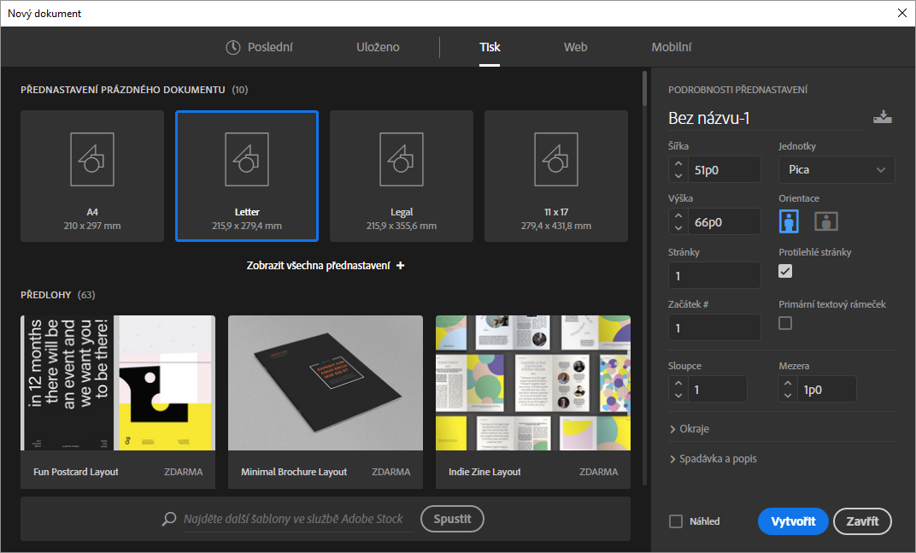
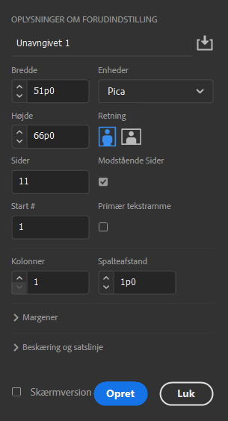
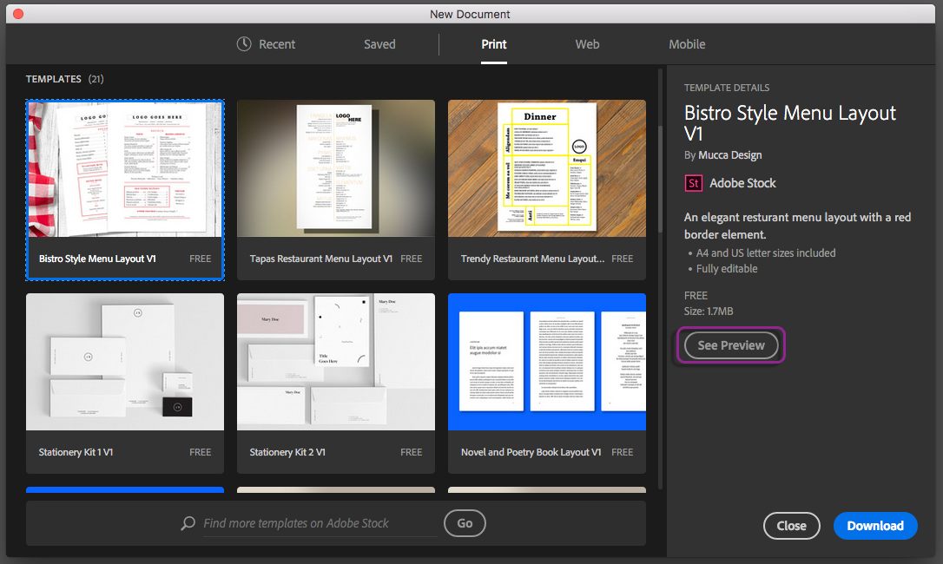
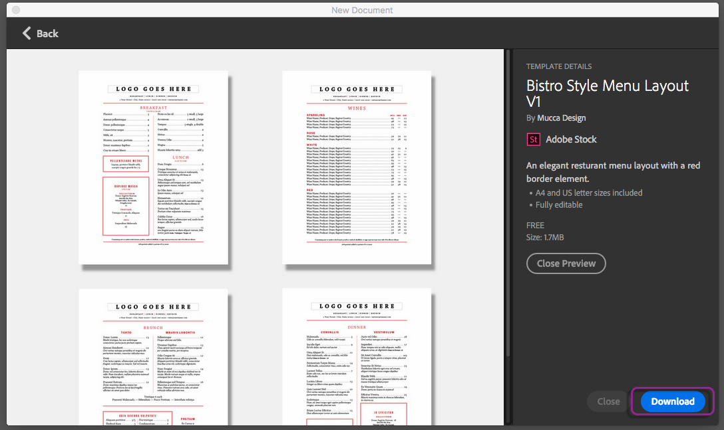
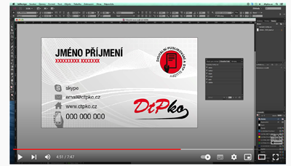
IN DESIGN – TVORBA VIZITIEK
PRAKTICKÉ VYUŽITIE ŠABLÓN ZO SLUŽBY ADOBE STOCK ALEBO PREDNASTAVENIE V IN DESIGNE. ŠABLÓNY SA V INDESIGNE OTVÁRAJÚ AKO SÚBORY S PRÍPONOU .indd

Slide 25
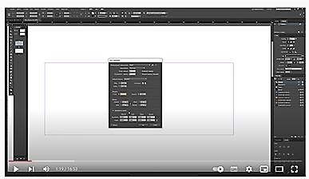
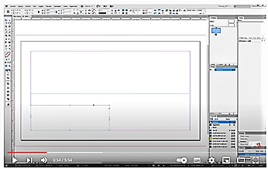
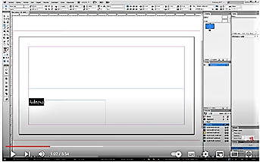
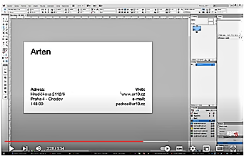
IN DESIGN – TVORBA VIZITIEK

Slide 26
Ďakujeme za pozornosť

